Slide 1
Yaos Prinzip
gotta try em all?

Slide 2



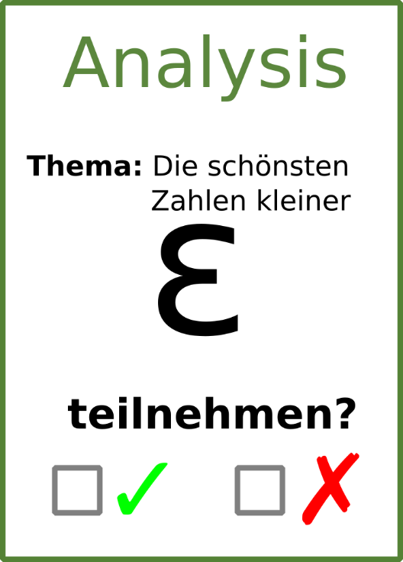






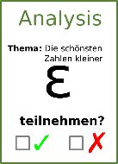

Woche 3:
Woche 1:
Woche 2:
Woche 1:
Woche 2:
Woche 3:
Ergebnis:
von

Slide 3
Woche 3:
Woche 1:
Woche 2:
Woche 3:
Ergebnis:
von

Slide 4
Strategie der Studenten:
Woche 1:
x
y
z
…
Woche 2:
Strategie der Professoren:
Woche 3:

Slide 5
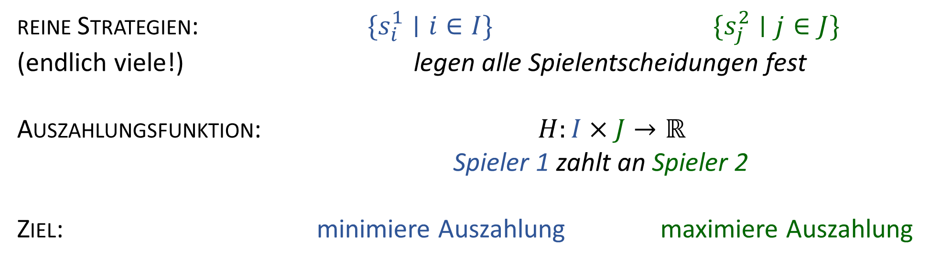
Endliches 2-Personen Nullsummenspiel
Spieler 1 vs Spieler 2
reine Strategien: $\{s_{i}^{1}∣i∈I\}$ $\{s_{j}^{2}∣j∈J\}$
(endlich viele!) legen alle Spielentscheidungen fest
Auszahlungsfunktion: $H:I×J→ℝ$
Spieler 1 zahlt an Spieler 2
Ziel: minimiere Auszahlung maximiere Auszahlung

Slide 6

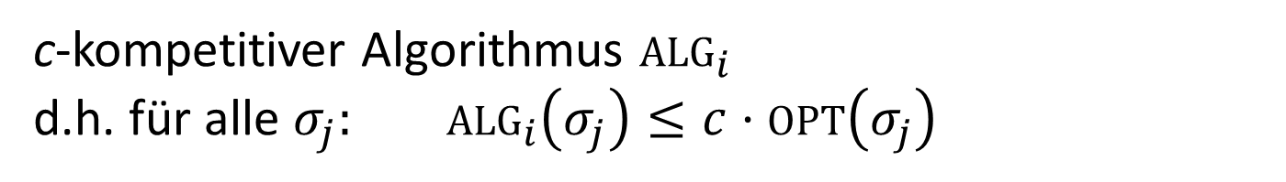

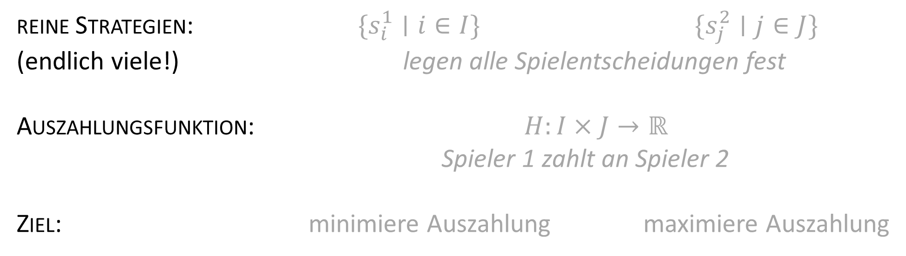
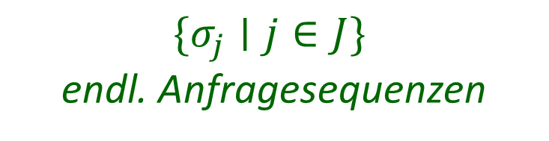
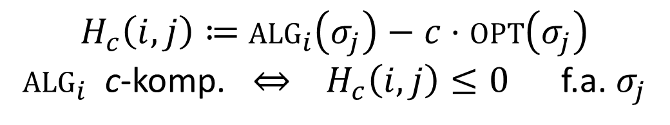
Online-Optimierung als Nullsummenspiel
Online-Spieler
Offline-Spieler (blind)
Spieler 1 vs Spieler 2
reine Strategien: $\{s_{i}^{1}∣i∈I\}$ $\{s_{j}^{2}∣j∈J\}$
(endlich viele!) legen alle Spielentscheidungen fest
Auszahlungsfunktion: $H:I×J→ℝ$
Spieler 1 zahlt an Spieler 2
Ziel: minimiere Auszahlung maximiere Auszahlung
$$\{\text{al}{\text{g}}_{i}∣i∈I\}$$
det. Online-Algorithmen
$$\{σ_{j}∣j∈J\}$$
endl. Anfragesequenzen
???
$H_{c}\left(i,j\right)≔$ $\text{al}{\text{g}}_{i}\left(σ_{j}\right)−c⋅\text{opt}\left(σ_{j}\right)$
$\text{al}{\text{g}}_{i}$ c-komp. $⇔ H_{c}\left(i,j\right)≤0$ f.a. $σ_{j}$
c-kompetitiver Algorithmus $\text{al}{\text{g}}_{i}$
d.h. für alle $σ_{j}\text{: }\text{al}{\text{g}}_{i}\left(σ_{j}\right)≤c⋅\text{opt}\left(σ_{j}\right)$
$$\text{al}{\text{g}}_{i}\left(σ_{j}\right)−c⋅\text{opt}\left(σ_{j}\right)≤0$$

Slide 7








$H_{c}\left(i,j\right)≔$ $\text{al}{\text{g}}_{i}\left(σ_{j}\right)−c⋅\text{opt}\left(σ_{j}\right)$
Modulhandbuch
2 Seminare/Semester
Aufwand
1
σ_{j}
2
alg_{i}
IF ≤ 1
$$1−c⋅1$$
$$1−c⋅1$$
von
IF ≤ 2
$$1−c⋅1$$
$$2−c⋅1$$
von

Slide 8









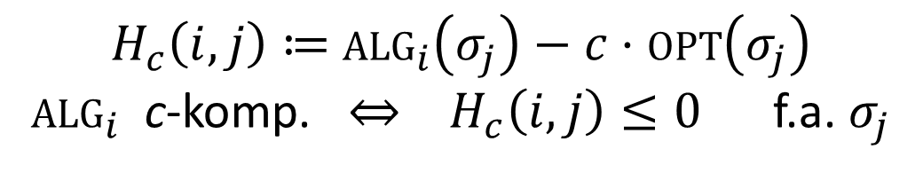





$H_{c}\left(i,j\right)≔$ $\text{al}{\text{g}}_{i}\left(σ_{j}\right)−c⋅\text{opt}\left(σ_{j}\right)$
$\text{al}{\text{g}}_{i}$ c-komp. $⇔ H_{c}\left(i,j\right)≤0$ f.a. $σ_{j}$
Modulhandbuch
2 Seminare/Semester
Aufwand
1
$$c=1$$
$$c=2$$
σ_{j}
2
alg_{i}
$$−1$$
$$1−1⋅1$$
IF ≤ 1
$$1−c⋅1$$
$$−1$$
$$0$$
$$1−1⋅1$$
$$1−c⋅1$$
$$0$$
IF ≤ 2
$$0$$
$$2−1⋅1$$
$$−1$$
$$2−c⋅1$$
$$1−1⋅1$$
$$1−c⋅1$$
$$1$$
$$0$$

Slide 9

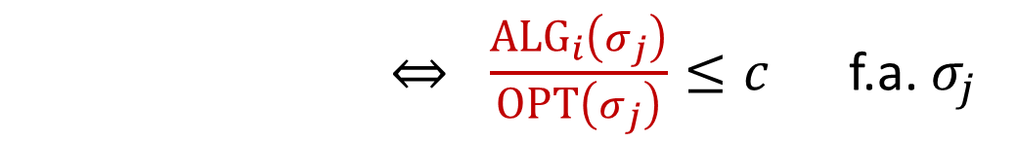
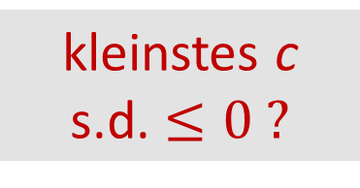
$H_{c}\left(i,j\right)≔$ $\text{al}{\text{g}}_{i}\left(σ_{j}\right)−c⋅\text{opt}\left(σ_{j}\right)$
$\text{al}{\text{g}}_{i}$ c-komp. $⇔ H_{c}\left(i,j\right)≤0$ f.a. $σ_{j}$
Modulhandbuch
2 Seminare/Semester
Aufwand
$⇔ \frac{\text{al}{\text{g}}_{i}\left(σ_{j}\right)}{\text{opt}\left(σ_{j}\right)}≤c$ f.a. $σ_{j}$
1
2
kleinstes c
s.d. $≤0 ?$
4

Slide 10
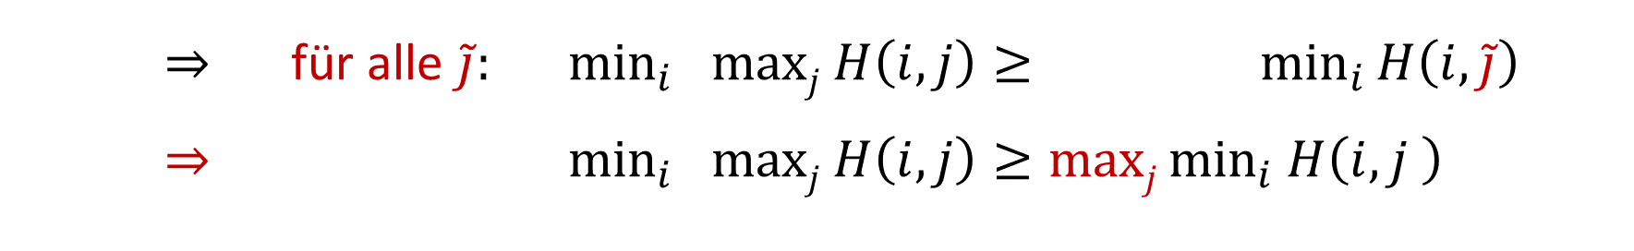
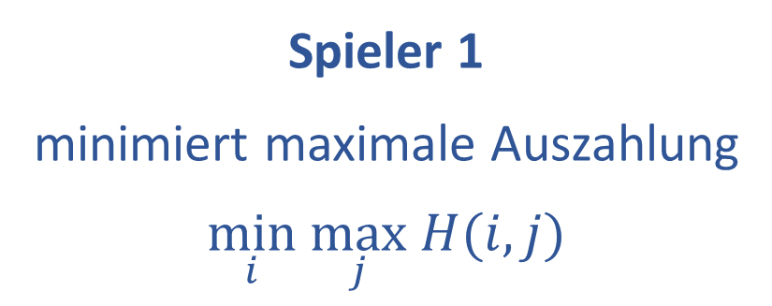
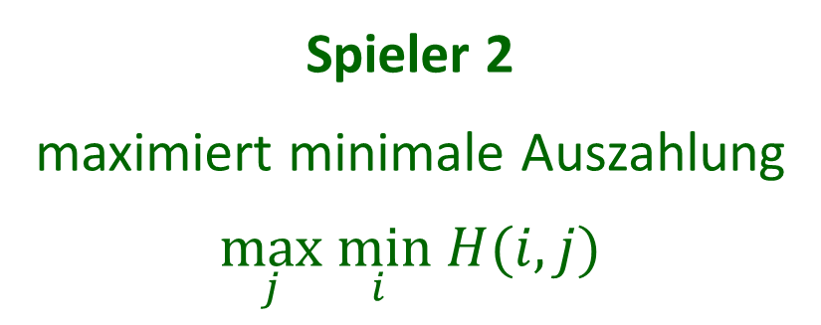
Minimax und Maximin
Spieler 1
minimiert maximale Auszahlung
$$\min_{i} \max_{j} H(i,j)$$
Spieler 2
maximiert minimale Auszahlung
$$\max_{j}\min_{i} H(i,j)$$
Vorgehen:
≥
gilt immer, denn:
für alle $\tilde{i}, \tilde{j}:$ $maxj H\left(\tilde{i},j\right)≥H\left(\tilde{i},\tilde{j}\right)≥\min_{i}{H\left(i,\tilde{j}\right)}$
für alle $\tilde{i}, \tilde{j}:$ $maxj H\left(\tilde{i},j\right)≥ \min_{i}{H\left(i,\tilde{j}\right)}$
Frage: Wann gilt Gleichheit?
Beob.: Wenn Gleichheit, dann Strategiewechsel sinnlos
$⇒$ für alle $\tilde{j}:$ $\min_{i} maxj H\left(i,j\right)≥ \min_{i}{H\left(i,\tilde{j}\right)}$
$⇒$ $\min_{i} maxj H\left(i,j\right)≥\operatorname{maxj}{\min_{i} H\left(i,j \right)}$
$⇒$ für alle $\tilde{j}:$ $\min_{i} maxj H\left(i,j\right)≥ \min_{i}{H\left(i,\tilde{j}\right)}$

Slide 11

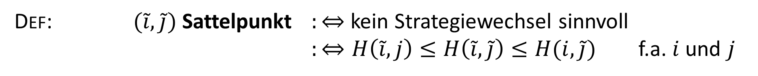
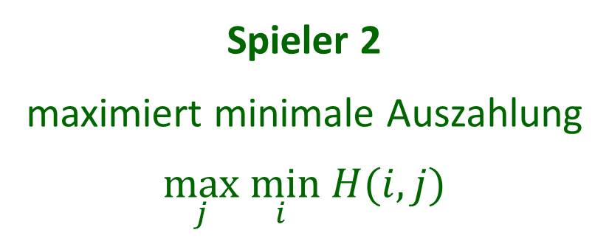
Wert und Sattelpunkt eines Spiels
Spieler 1
minimiert maximale Auszahlung
$$\min_{i} \max_{j} H(i,j)$$
Spieler 2
maximiert minimale Auszahlung
$$\max_{j}\min_{i} H(i,j)$$
Vorgehen:
≥
Def: Gilt Gleichheit, so ist der Wert des Spiels $≔\min_{i} \max_{j} H\left(i,j\right)$
Def: $(\tilde{i},\tilde{j})$ Sattelpunkt $:⇔$ kein Strategiewechsel sinnvoll
$:⇔H\left(\tilde{i},j\right)≤H\left(\tilde{i},\tilde{j}\right)≤H(i,\tilde{j})$ f.a. $i$ und $j$
Lemma: Spiel hat einen Wert $⇔$ Spiel hat einen Sattelpunkt

Slide 12
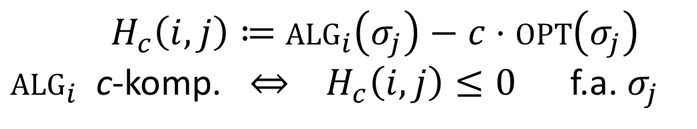
$H_{c}\left(i,j\right)≔$ $\text{al}{\text{g}}_{i}\left(σ_{j}\right)−c⋅\text{opt}\left(σ_{j}\right)$ $\text{al}{\text{g}}_{i}$ c-komp. $⇔ H_{c}\left(i,j\right)≤0$ f.a. $σ_{j}$
randomisierter Algorithmus
⇒ bessere obere Schranke
randomisierte Anfragesequenz
⇒ bessere untere Schranke?

Slide 13
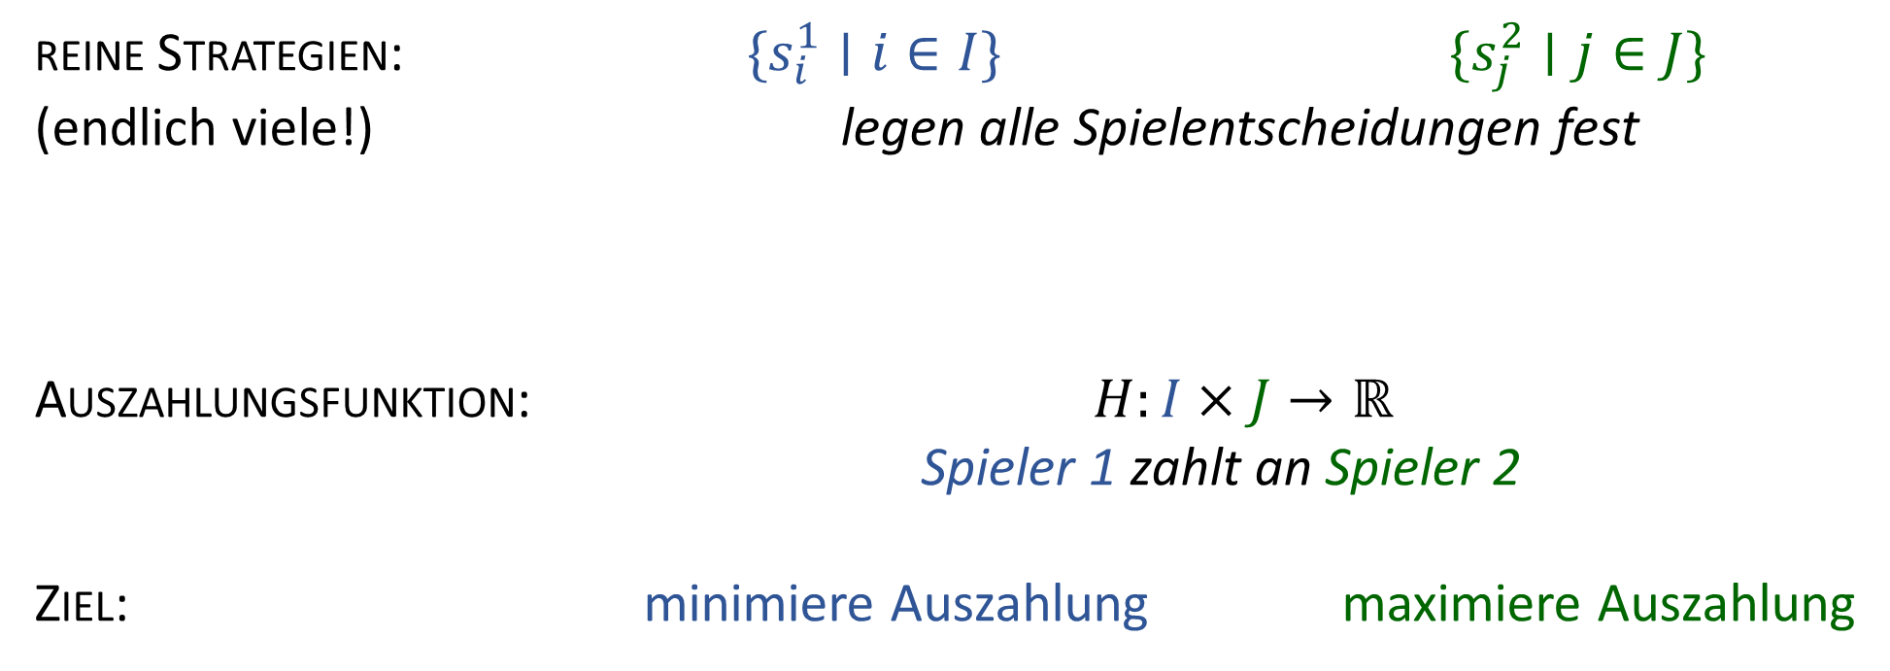
2-Personen Nullsummenspiel
Spieler 1 vs Spieler 2
reine Strategien: $\{s_{i}^{1}∣i∈I\}$ $\{s_{j}^{2}∣j∈J\}$
(endlich viele!) legen alle Spielentscheidungen fest
Auszahlungsfunktion: $H:I×J→ℝ$
Spieler 1 zahlt an Spieler 2
Ziel: minimiere Auszahlung maximiere Auszahlung

Slide 14

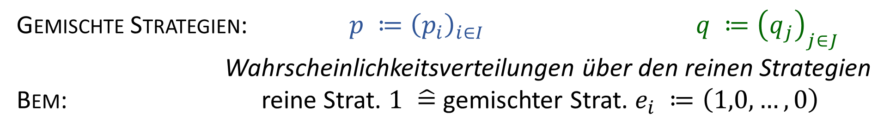
2-Personen Nullsummenspiel
(randomisiert)
Spieler 1 vs Spieler 2
reine Strategien: $\{s_{i}^{1}∣i∈I\}$ $\{s_{j}^{2}∣j∈J\}$
Auszahlungsfunktion: $H:I×J→ℝ$
Spieler 1 zahlt an Spieler 2
Ziel: minimiere Auszahlung maximiere Auszahlung
Gemischte Strategien: $p ≔{\left(p_{i}\right)}_{i∈I}$ $q ≔{\left(q_{j}\right)}_{j∈J}$
Wahrscheinlichkeitsverteilungen über den reinen Strategien
Bem: reine Strat. $1 \hat{=}$ gemischter Strat. $e_{i} ≔\left(1,0,…,0\right)$
Erwartete Auszahlung: $H\left(p,q\right)≔E_{p,q}\left[H\left(i,j\right)\right] ≔\sum_{i∈I, j∈J}{ p_{i}q_{j} H(i,j)}$
minimiere maximiere
Ziel: erwartete Auszahlung erwartete Auszahlung

Slide 15
Wert und Sattelpunkt eines Spiels
Spieler 1
minimiert maximale Auszahlung
$$\min_{i} \max_{j} H(i,j)$$
Spieler 2
maximiert minimale Auszahlung
$$\max_{j}\min_{i} H(i,j)$$
Vorgehen:
≥
Def: Gilt Gleichheit, so ist der Wert des Spiels $≔\min_{i} \max_{j} H\left(i,j\right)$
Def: $(\tilde{i},\tilde{j})$ Sattelpunkt $:⇔$ kein Strategiewechsel sinnvoll
$:⇔H\left(\tilde{i},j\right)≤H\left(\tilde{i},\tilde{j}\right)≤H(i,\tilde{j})$ f.a. $i$ und $j$
Lemma: Spiel hat einen Wert $⇔$ Spiel hat einen Sattelpunkt

Slide 16


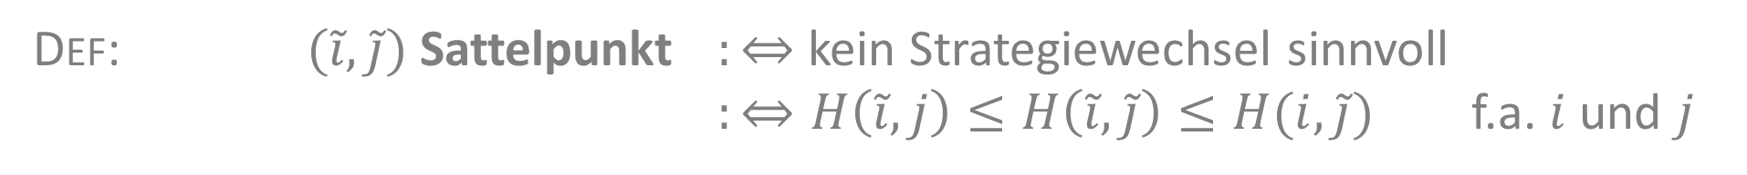
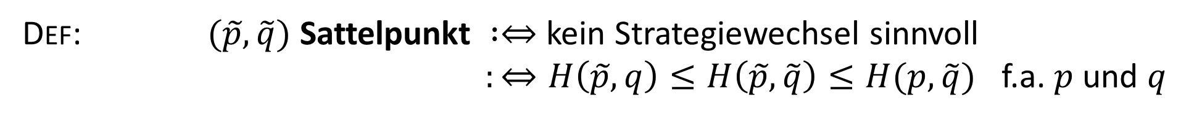


Wert und Sattelpunkt eines Spiels
(randomisiert)
Spieler 1
minimiert maximale Auszahlung
$$\min_{i} \max_{j} H(i,j)$$
Spieler 2
maximiert minimale Auszahlung
$$\max_{j}\min_{i} H(i,j)$$
Vorgehen:
$$\min_{p} \max_{q} H(p,q)$$
≥
$$\max_{q}\min_{p} H(p,q)$$
Def: Gilt Gleichheit, so ist der Wert des Spiels $≔\min_{i} \max_{j} H\left(i,j\right)$
Def: Gilt Gleichheit, so ist der Wert des Spiels $≔\min_{p} \max_{q} H\left(p,q\right)$
Def: $(\tilde{p},\tilde{q})$ Sattelpunkt $:⇔$ kein Strategiewechsel sinnvoll
$:⇔H\left(\tilde{p},q\right)≤H\left(\tilde{p},\tilde{q}\right)≤H(p,\tilde{q})$ f.a. $p$ und $q$
Def: $(\tilde{i},\tilde{j})$ Sattelpunkt $:⇔$ kein Strategiewechsel sinnvoll
$:⇔H\left(\tilde{i},j\right)≤H\left(\tilde{i},\tilde{j}\right)≤H(i,\tilde{j})$ f.a. $i$ und $j$
Lemma: Spiel hat einen Wert $⇔$ Spiel hat einen Sattelpunkt

Slide 17
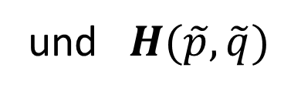
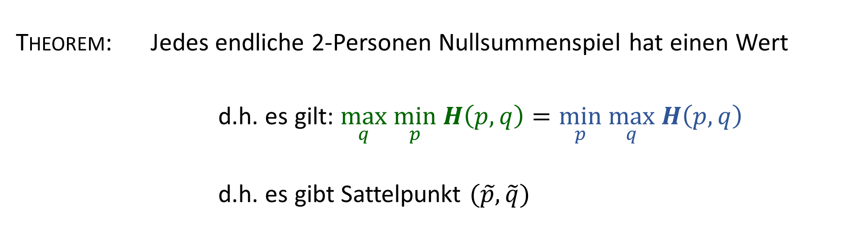
Minimax-Theorem (von Neumann)
Theorem: Jedes endliche 2-Personen Nullsummenspiel hat einen Wert
d.h. es gilt: $\max_{q} \min_{p} H\left(p,q\right)=\min_{p} \max_{q} H\left(p,q\right)$
d.h. es gibt Sattelpunkt $(\tilde{p},\tilde{q})$
=
und $H(\tilde{p},\tilde{q})$
Beweis: Über Brouwerschen Fixpunktsatz

Slide 18
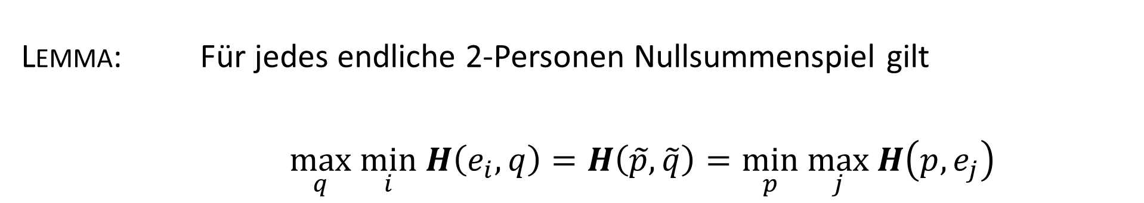


Loomies Lemma und Yaos Ungleichung
Lemma: Für jedes endliche 2-Personen Nullsummenspiel gilt
$\max_{q} \min_{i} H\left(e_{i},q\right)=H\left(\tilde{p},\tilde{q}\right)=\min_{p} \max_{j} H\left(p,e_{j}\right)$
Korollar: $∀q: \min_{i} H\left(e_{i},q\right)≤\min_{p} \max_{j} H\left(p,e_{j} \right)$
und $∃q:\min_{i} H\left(e_{i},q\right)=\min_{p} \max_{j} H\left(p,e_{j}\right)$
Erinnerung: Online-Optimierungsproblem als 2-Personen Nullsummenspiel:
$H_{c}\left(p,q\right)≔E_{p,q}\left[\text{al}{\text{g}}_{i}\left(σ_{j}\right)−c⋅\text{opt}\left(σ_{j}\right)\right]$

Slide 19
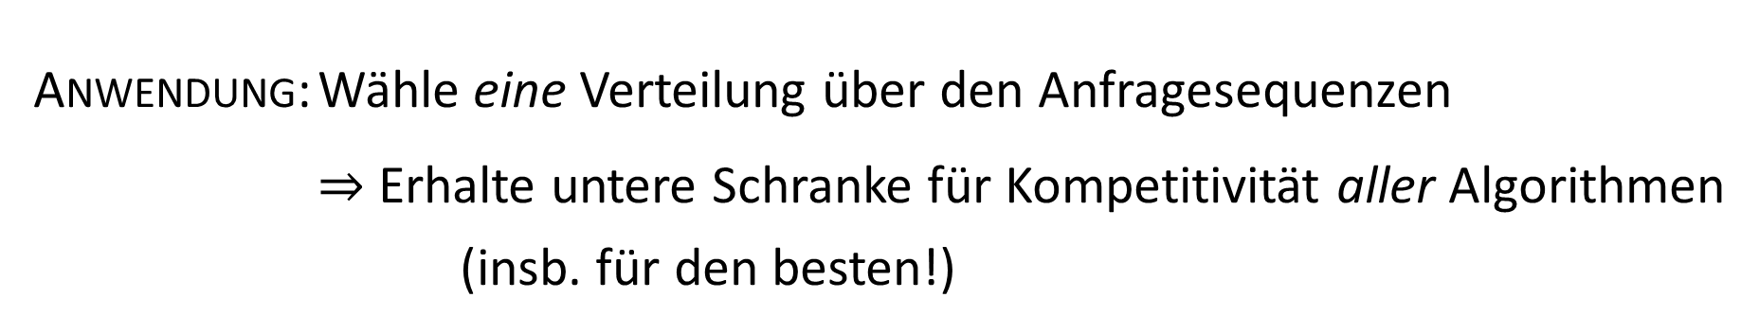

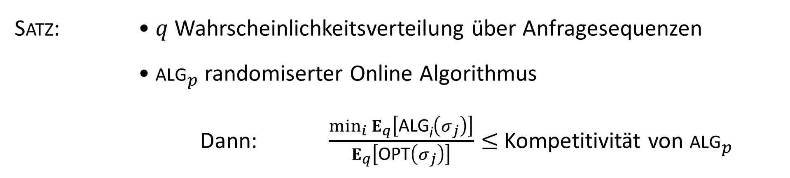
Yaos Prinzip für endliche Kostenminimierung
Satz: •$q$ Wahrscheinlichkeitsverteilung über Anfragesequenzen
•${\text{alg}}_{p}$ randomiserter Online Algorithmus
Dann: $\frac{{\min_{i} E}_{q}\left[\text{alg}\text{i}\left(σ_{j}\right)\right]}{E_{q}\left[\text{opt}\left(σ_{j}\right)\right]}≤$ Kompetitivität von ${\text{alg}}_{p}$
Bem: Es gibt $q$ und ${\text{alg}}_{p}$, sodass diese Schranke scharf ist.
Anwendung: Wähle eine Verteilung über den Anfragesequenzen
$⇒$ Erhalte untere Schranke für Kompetitivität aller Algorithmen
(insb. für den besten!)

Slide 20
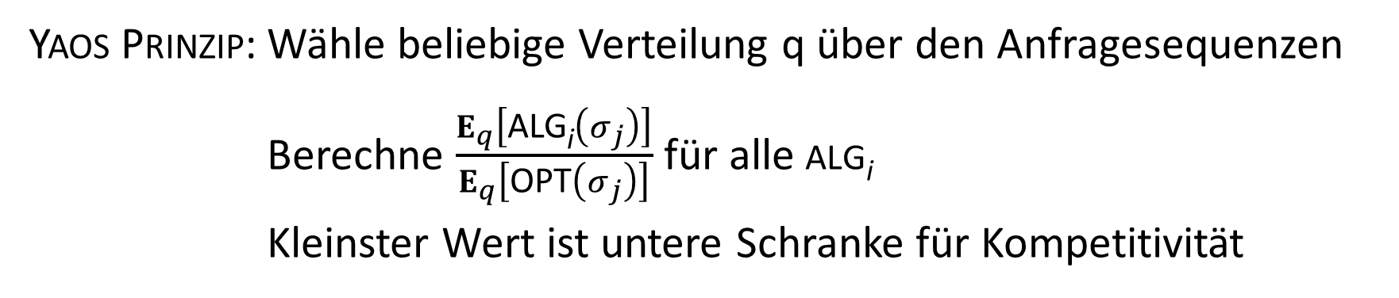
Yaos Prinzip: Wähle beliebige Verteilung q über den Anfragesequenzen
Berechne $\frac{E_{q}\left[\text{alg}\text{i}\left(σ_{j}\right)\right]}{E_{q}\left[\text{opt}\left(σ_{j}\right)\right]}$ für alle $\text{alg}\text{i}$
Kleinster Wert ist untere Schranke für Kompetitivität

Slide 21
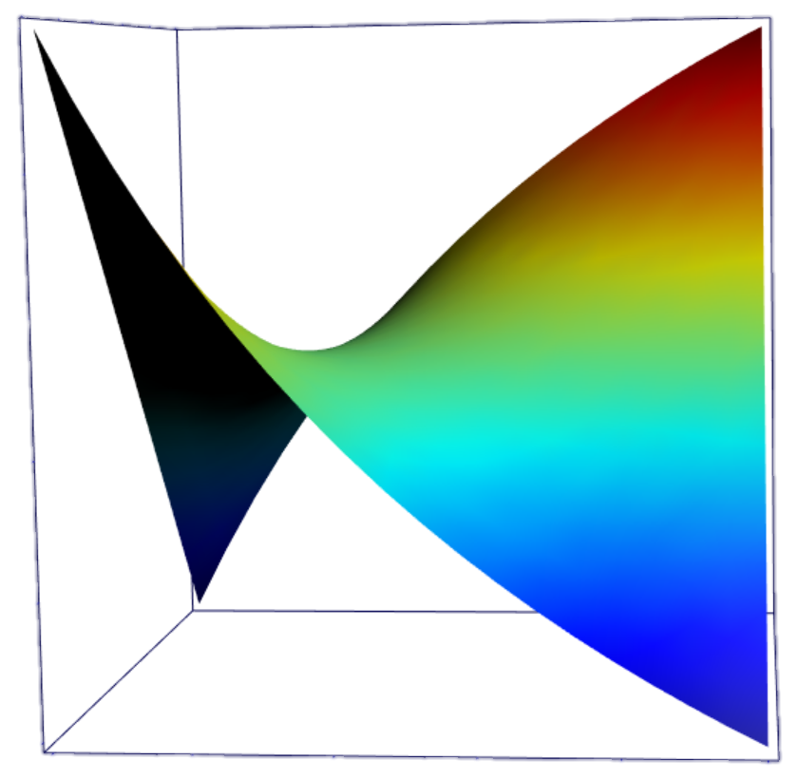
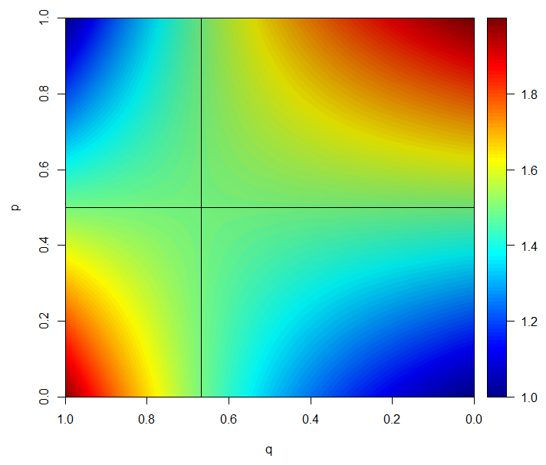


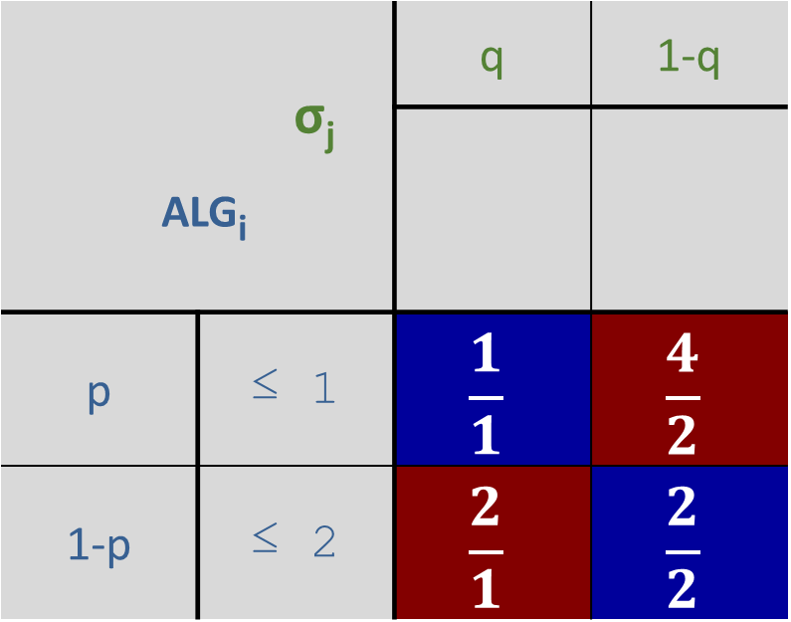
σ_{j} alg_{i} |  | q | 1-q
p | ≤ 1 | $$\frac{1}{1}$$ | $$\frac{4}{2}$$
1-p | ≤ 2 | $$\frac{2}{1}$$ | $$\frac{2}{2}$$
$$\frac{p⋅\left(q⋅1+\left(1−q\right)⋅4\right)+\left(1−p\right)⋅(q⋅2+\left(1−q\right)⋅2)}{q⋅1+\left(1−q\right)⋅2}$$

Slide 22
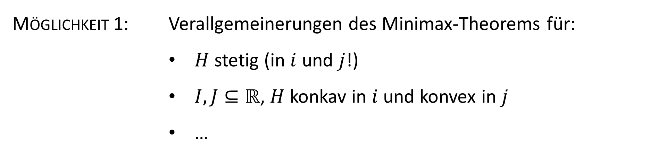
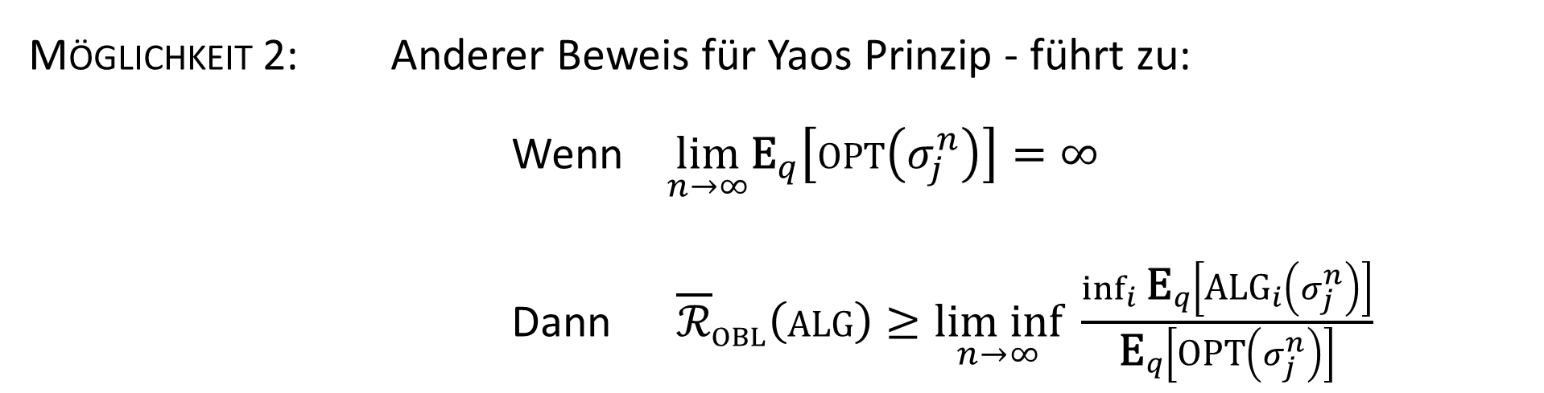
Verallgemeinerungen von Yaos Prinzip
Frage: Was ist mit unendlich viele Algorithmen/Anfragesequenzen?
→ Minimax-Theorem gilt nicht
Möglichkeit 1: Verallgemeinerungen des Minimax-Theorems für:
$H$ stetig (in $i$ und $j$!)
$I, J⊆ℝ$, $H$ konkav in $i$ und konvex in $j$
…
Möglichkeit 2: Anderer Beweis für Yaos Prinzip - führt zu:
Wenn $\lim_{n→∞}{\text{E}}_{q}\left[\text{opt}\left(σ_{j}^{n}\right)\right]=∞$
Dann ${\overline{ℛ}}_{obl}\left(alg\right)≥\underset{n→∞}{lim inf} \frac{\inf_{i}{{\text{E}}_{q}\left[{\text{alg}}_{i}\left(σ_{j}^{n}\right)\right]}}{{\text{E}}_{q}\left[\text{opt}\left(σ_{j}^{n}\right)\right]}$

